Slide 1
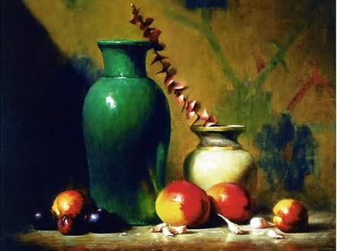

Slide 2
TIẾT 12 - BÀI 6 – VẼ THEO MẪU: Lọ hoa và quả
KIỂM TRA ĐỒ DÙNG HỌC TẬP

Slide 3
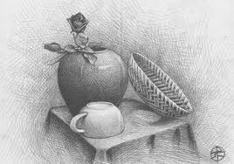
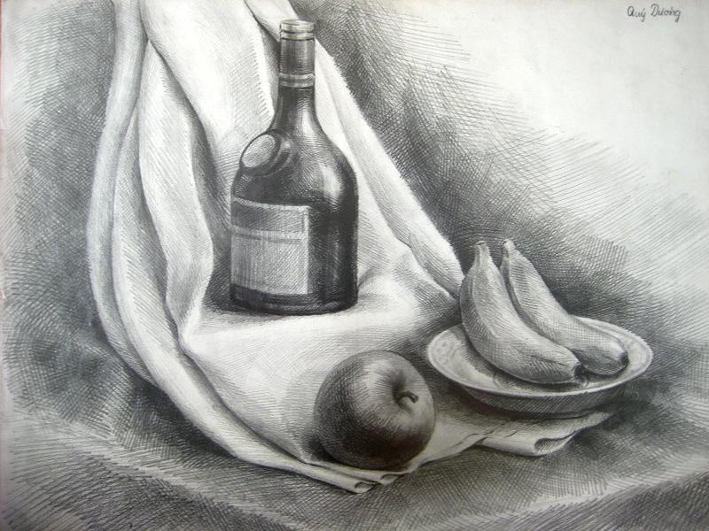
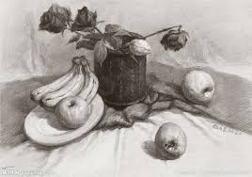
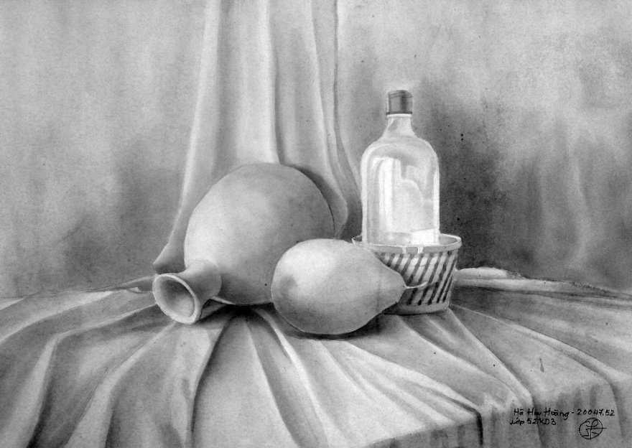

Slide 4
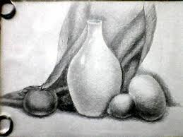
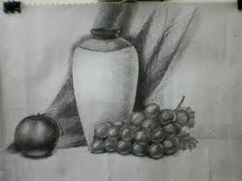
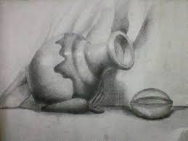
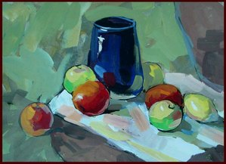

Slide 5
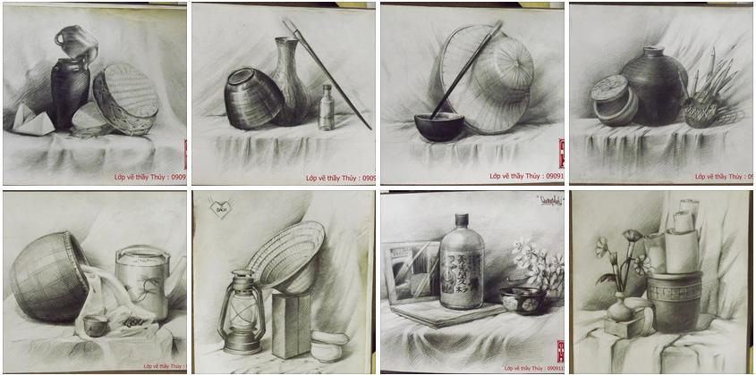

Slide 6
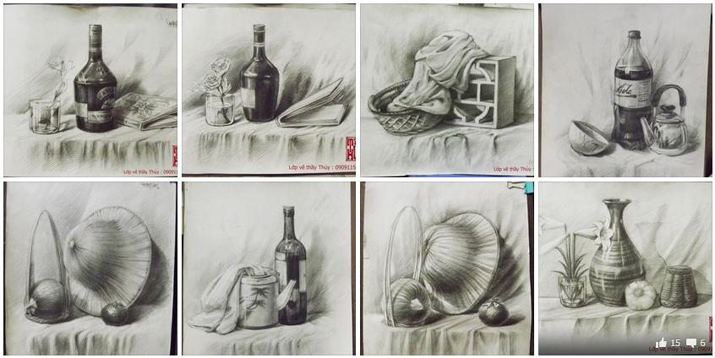

Slide 7
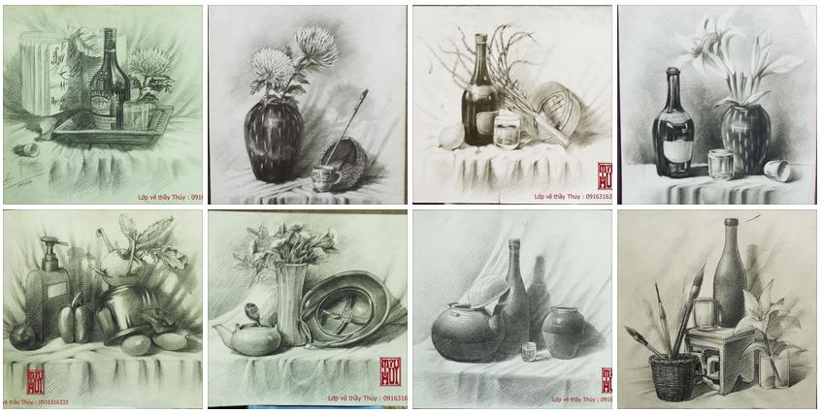

Slide 8
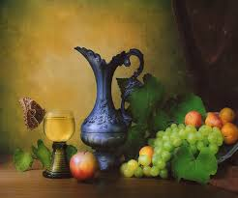
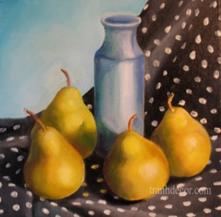

Slide 9
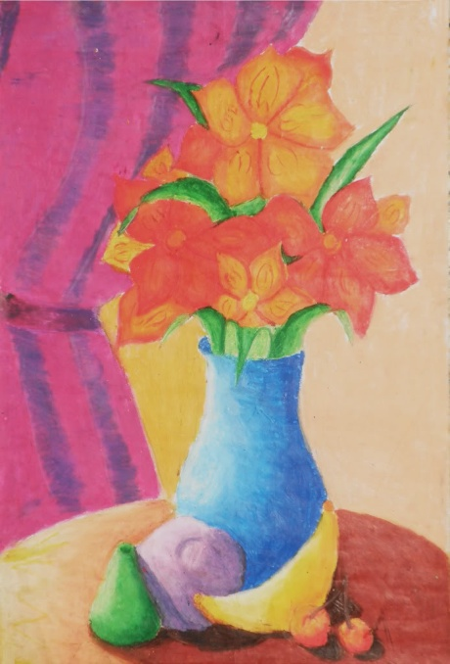
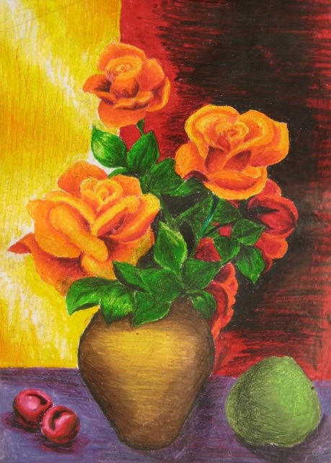
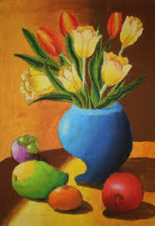
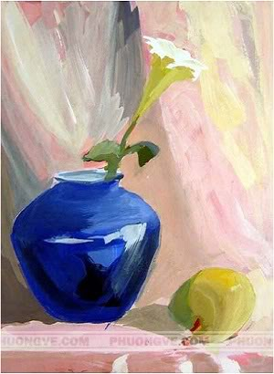
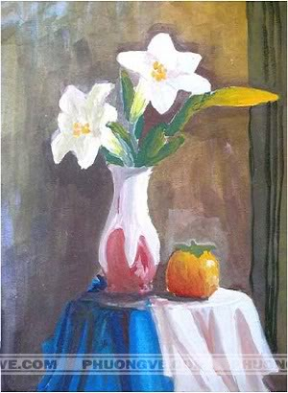
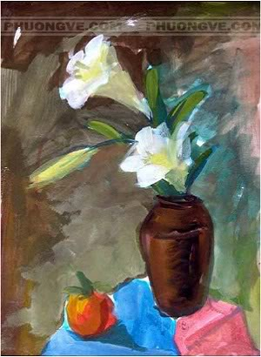

Slide 10
TIẾT 12 - BÀI 6 – VẼ THEO MẪU: Lọ hoa và quả
Nắm bắt được đặc điểm của các vật mẫu, kết hợp và sắp đặt nhóm mẫu hợp lí.
Thực hiện bài vẽ theo mẫu thành công về tỷ lệ và đặc điểm của mẫu vật.
- Thêm yêu thích môn học, có thể ứng dụng trong bày biện trang trí nhà cửa, góc học tập.

Slide 11
TIẾT 12 - BÀI 6 – VẼ THEO MẪU: Lọ hoa và quả
HOẠT ĐỘNG NHÓM
NHÓM 1
Sự đa dạng của mẫu vật.
- Cách trình bày nhóm mẫu sao cho hợp lí
NHÓM 2
Phần II:
CÁCH VẼ
NHÓM 1
Phần I:
QUAN SÁT VÀ NHẬN XÉT
NHÓM 2
- Các bước tiến hành một bài vẽ theo mẫu với yêu cầu là vẽ hình.
Nhiệm vụ chung: Chọn và bày mẫu cho nhóm mình. Trình bày về những mẫu vật mà nhóm đã lựa chọn

Slide 12
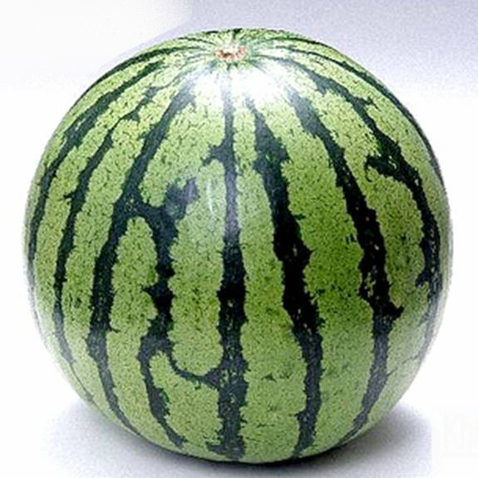
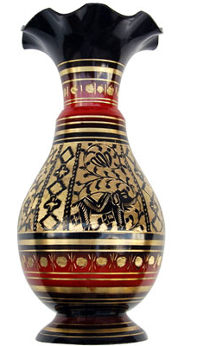
TIẾT 12 - BÀI 6 – VẼ THEO MẪU: Lọ hoa và quả
Nhóm 1

Slide 13
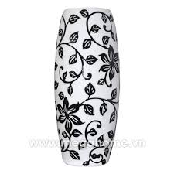
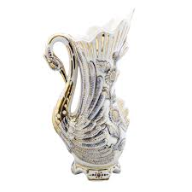
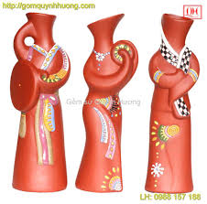
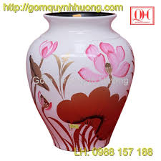
TIẾT 12 - BÀI 6 – VẼ THEO MẪU: Lọ hoa và quả
Nhóm 1

Slide 14
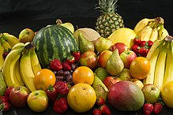
TIẾT 12 - BÀI 6 – VẼ THEO MẪU: Lọ hoa và quả
Nhóm 1

Slide 15
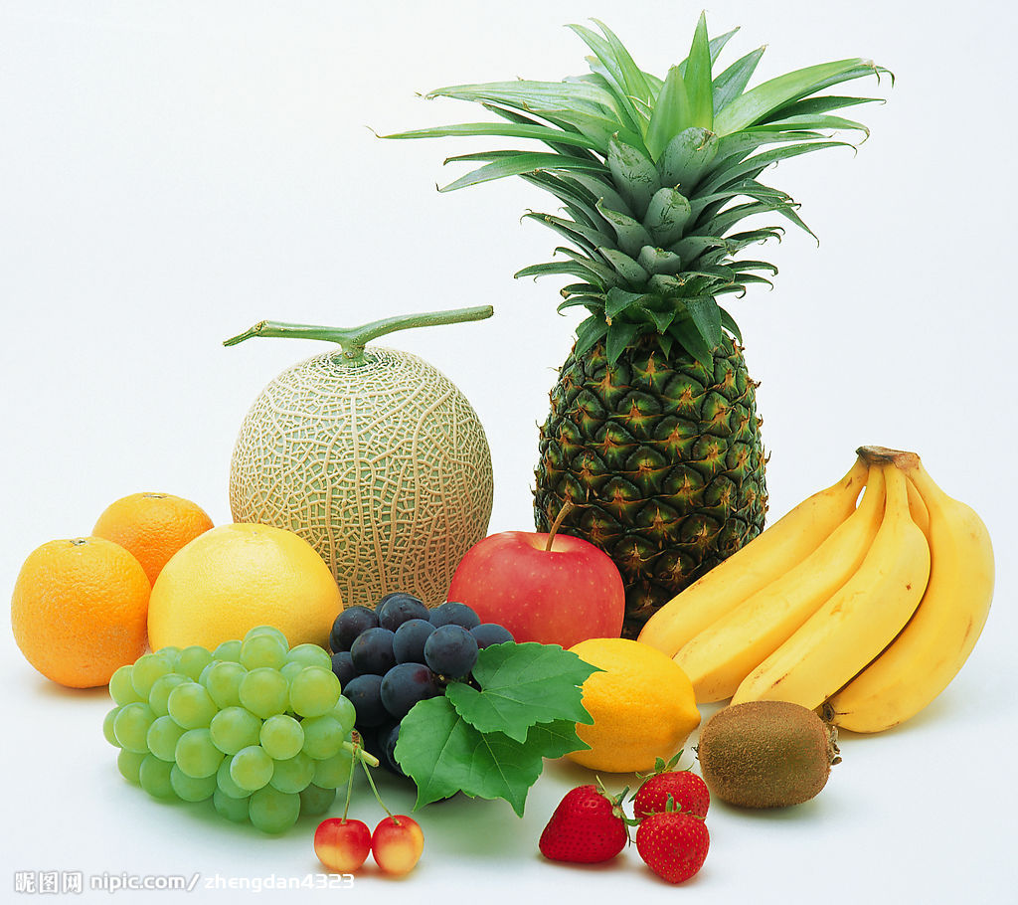
TIẾT 12 - BÀI 6 – VẼ THEO MẪU: Lọ hoa và quả
Nhóm 1

Slide 16
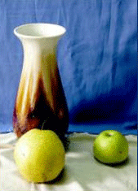
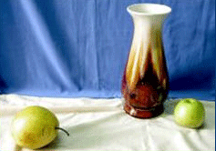
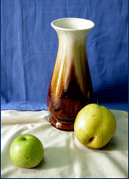
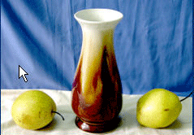
Các bày mẫu và trình bày bố cục bài vẽ sao cho cân đối, hợp lí
1
2
4
3

Slide 17
TIẾT 12 - BÀI 6 – VẼ THEO MẪU: Lọ hoa và quả
NHÓM 2
Các bước tiến hành một bài vẽ theo mẫu
(vẽ hình)

Slide 18
TIẾT 12 - BÀI 6 – VẼ THEO MẪU: Lọ hoa và quả
I. QUAN SÁT VÀ NHẬN XÉT:
II. CÁCH VẼ:
Gồm 4 bước
Bước 1: Vẽ khung hình chung.
Bước 2: Vẽ khung hình riêng của từng vật mẫu.
Bước 3: Xác định tỉ lệ các bộ phận, vẽ phác hình bằng nét thẳng.
Bước 4: Vẽ chi tiết, hoàn chỉnh bài.

Slide 19
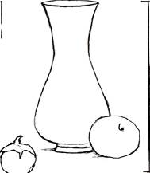
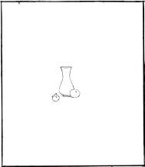
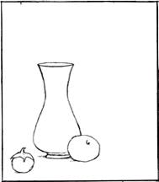
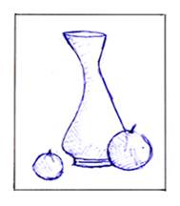
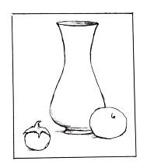
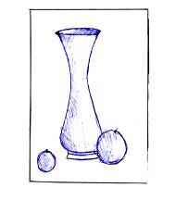
TIẾT 12 - BÀI 6 – VẼ THEO MẪU: Lọ hoa và quả

Slide 20
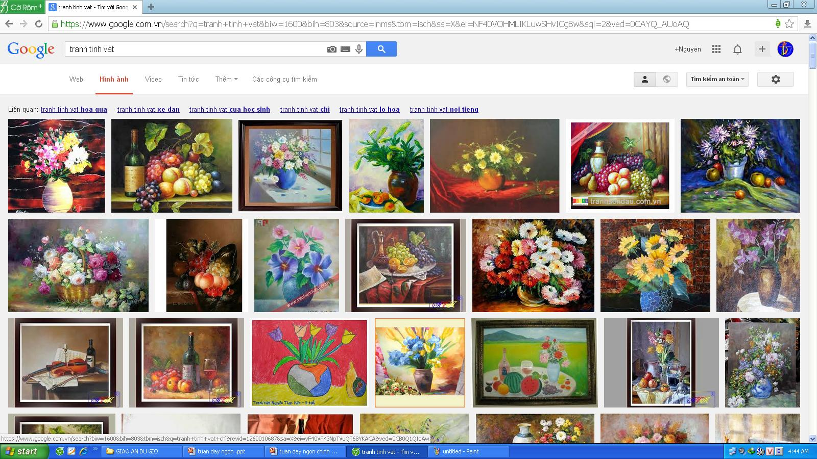
https://www.google.com.vn : tranhtinhvat

Slide 21
TIẾT 12 - BÀI 6 – VẼ THEO MẪU: Lọ hoa và quả
I. QUAN SÁT VÀ NHẬN XÉT:
II. CÁCH VẼ:
III. THỰC HÀNH
“ Vẽ hình theo mẫu được bày trên bục,
khổ giấy A4.”

Slide 22
TIẾT 12 - BÀI 6 – VẼ THEO MẪU: Lọ hoa và quả
I. QUAN SÁT VÀ NHẬN XÉT:
II. CÁCH VẼ:
III. THỰC HÀNH
IV. ĐÁNH GIÁ:

Slide 23
GIỜ HỌC KẾT THÚC
XIN CHÂN THÀNH CẢM ƠN CÁC THẦY CÔ VÀ CÁC EM HỌC SINH
CHÚC CÁC EM CHĂM NGOAN, HỌC GIỎI!

